Slide 1

HACKAITHON · SALUD PÚBLICA
MedStock
Anticipamos el quiebre antes de que afecte al paciente.
Gestión inteligente de medicamentos e insumos para centros de salud públicos
y redes de atención primaria (CESFAM)
Equipo 7 · Joaquín Parada · Constanza Vicencio

Slide 2


Crisis sanitarias por problemas de stock.
Pacientes no pueden acceder a sus medicamentos por falta de stock. El problema no es reciente.
MedStock
2

Slide 3




El stock existe. El problema es dónde está.
Un centro puede estar por quebrar mientras otro de la misma red tiene excedente.
CESFAM A
CESFAM B
3
38
misma red de salud
días de cobertura
días de cobertura
Riesgo crítico
Stock disponible
Hoy, detectar este desequilibrio y coordinar una redistribución a tiempo suele ser lento y depende de reportes manuales.
MedStock
2

Slide 4




MedStock, en cuatro pasos
De datos dispersos a decisiones antes del quiebre
1
2
3
4
Monitorea
Predice
Alerta
Redistribuye
Sigue el stock y consumo de cada medicamento por centro
Estima la demanda futura con la tendencia reciente de consumo
Detecta con anticipación el riesgo de quiebre de stock
Recomienda mover stock existente entre centros de la red
MedStock
3

Slide 5



¿Cómo funciona?
Del dato crudo a la recomendación, en un flujo simple y trazable
Datos de entrada
Algoritmo MedStock
Resultados
Stock actual por centro
Consumo histórico diario
Consumo de días/semanas recientes
Próximas reposiciones y fechas
Días de cobertura =
Stock actual ÷ Consumo diario
Alertas de riesgo de quiebre
Estado por medicamento y centro
Recomendaciones de redistribución entre centros
Solicitudes de compras generadas automáticamente, a espera de aprobación
+ tendencia de consumo reciente mediante promedios móviles
Simple · explicable · auditable
Algoritmo simple y explicable — pensado para apoyar decisiones en salud pública, no una caja negra de IA compleja.
MedStock
4

Slide 6

Caso Losartán: la red se autorregula
Ejemplo con datos simulados del prototipo
ANTES
DESPUÉS
CESFAM A
6
CESFAM A
16
Consumo de 30 u/día.
Stock de 180 unidades.
Reposición en 8 días.
Stock de 480 unidades
Alcanzará hasta la próxima reposición
días
días
CESFAM B
38
CESFAM B
23
Consumo de 20 u/día
Stock de 760 unidades
Reposición en 10 días
Transferir
300 unidades
Aún con stock suficiente para su próxima reposición
días
CESFAM B → CESFAM A
días
Resultado: quiebre de stock potencialmente evitado, sin necesidad inmediata de comprar más medicamentos.
MedStock
5

Slide 7
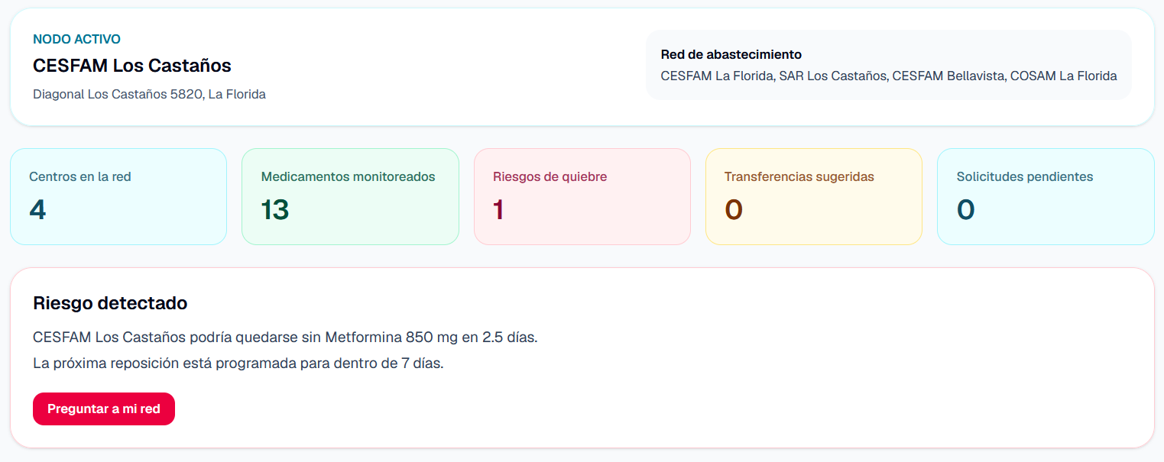
Interfaz del prototipo — Dashboard
MedStock
6

Slide 8
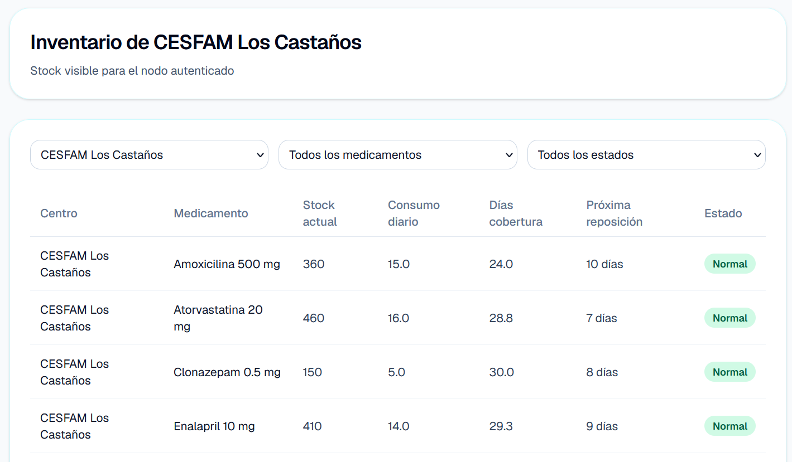
Interfaz del prototipo — Inventario
MedStock
6

Slide 9
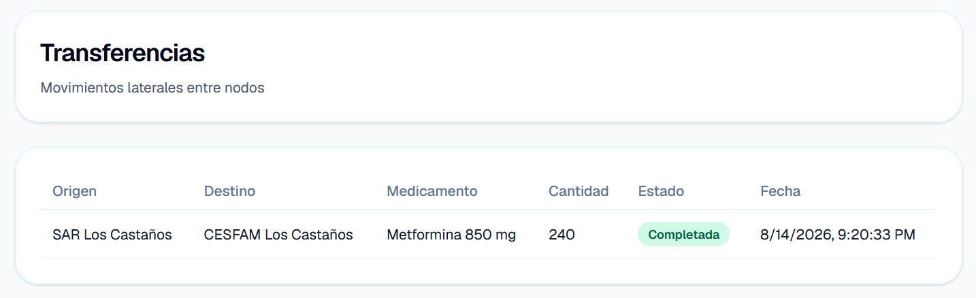
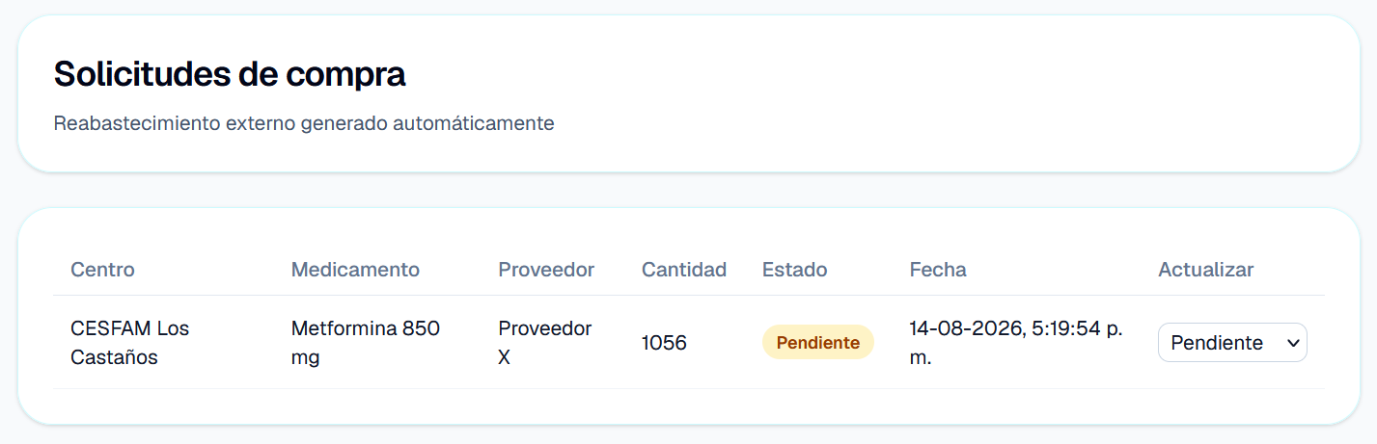
Interfaz del prototipo — Transferencias y Compras
MedStock
6

Slide 10




Impacto potencial en la red de salud
Lo que MedStock podría aportar a la gestión de una red de atención primaria
Menos quiebres de stock
Continuidad del tratamiento
Uso eficiente de recursos
Detecta riesgos antes de que afecten a los pacientes
Evita interrupciones innecesarias en la entrega de medicamentos
Aprovecha el stock existente en toda la red
Menos compras de emergencia
Mejor coordinación entre centros
Información anticipada
Reduce la necesidad de adquisiciones urgentes
Facilita acuerdos de redistribución dentro de la red
Entrega alertas tempranas a los equipos de gestión
MedStock apoya la toma de decisiones de los equipos de salud y farmacia — no los reemplaza.
MedStock
7

Slide 11
“El medicamento que falta en un centro puede estar disponible a pocos kilómetros de distancia.”
MedStock ayuda a encontrarlo antes de que sea demasiado tarde.
MedStock
Hackathon de Salud Pública · Prototipo MVP

